Slide 1


第四章 指数函数与对数函数
指数函数与对数函数
章末复习

Slide 2
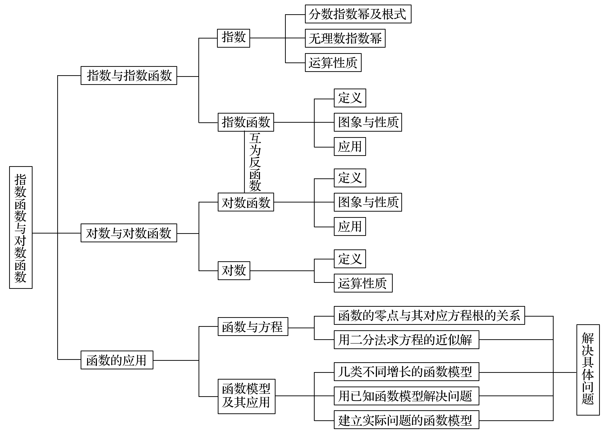
本章知识结构

Slide 3
知识梳理
1.根式
(1)如果x^{n}＝a，那么__叫做a的n次方根，其中n>1，且n∈N*.
(2)式子 叫做_____，其中n叫做根指数，a叫做被开方数.
(3)( )^{n}＝___.
当n为奇数时， ＝___，
x
根式
a
a

Slide 4
知识梳理
2.分数指数幂
正数的正分数指数幂， ＝____(a>0，m，n∈N*，n>1).
正数的负分数指数幂， ＝____＝ (a>0，m，n∈N*，n>1).
0的正分数指数幂等于__,0的负分数指数幂没有意义.
3.指数幂的运算性质
a^{r}a^{s}＝_____；(a^{r})^{s}＝___；(ab)^{r}＝_____(a>0，b>0，r，s∈R).
0
a^{r＋s}
a^{rs}
a^{r}b^{r}

Slide 5
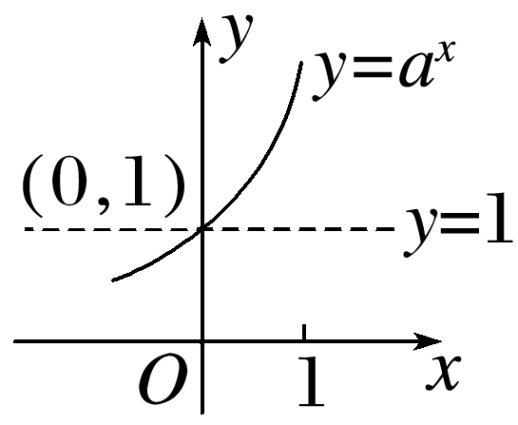
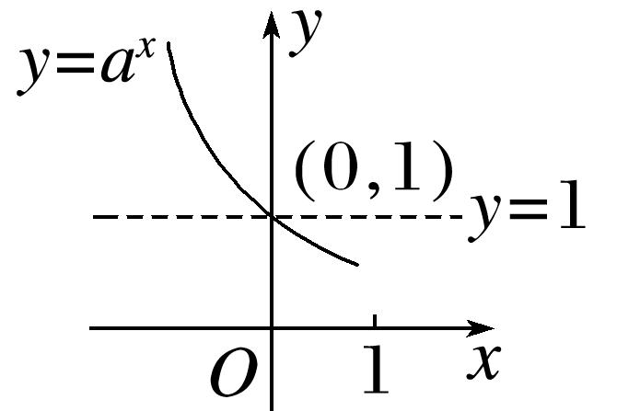
知识梳理
4.指数函数及其性质
(1)概念：函数y＝a^{x}(a>0，且a≠1)叫做指数函数，其中指数x是自变量，函数的定义域是___，a是底数.
R
(2)指数函数的图象与性质
 | a>1 | 0<a<1
图象
定义域 | R
值域 | __________
(0，＋∞)
性质 | 过定点_____，即x＝0时，y＝1
 | 当x>0时，_____；当x<0时，______ | 当x<0时，_____；当x>0时，_______
 | 在(－∞，＋∞)上是_______ | 在(－∞，＋∞)上是_______
(0,1)
0<y<1
y>1
y>1
0<y<1
增函数
减函数

Slide 6
知识梳理
5.对数的概念
一般地，如果a^{x}＝N(a>0，且a≠1)，那么数x叫做以a为底N的对数，记作_________，其中___叫做对数的底数，___叫做真数.
以10为底的对数叫做常用对数，记作____.
以e为底的对数叫做自然对数，记作_____.
x＝log_{a}N
a
N
lg N
ln N
6.对数的性质与运算性质
(1)对数的性质：log_{a}1＝___，log_{a}a＝ ， ＝___(a>0，且a≠1，N>0).
(2)对数的运算性质
如果a>0，且a≠1，M>0，N>0，那么：
①log_{a}(MN)＝____________；
②log_{a} ＝_____________；
③log_{a}M^{n}＝_______(n∈R).
(3)换底公式：log_{a}b＝ (a>0，且a≠1，b>0，c>0，且c≠1).
0
1
N
log_{a}M＋log_{a}N
log_{a}M－log_{a}N
nlog_{a}M

Slide 7
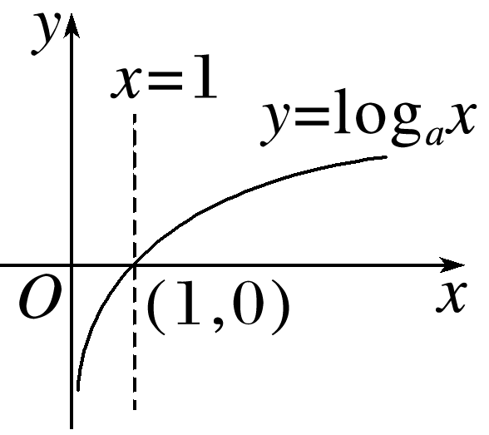
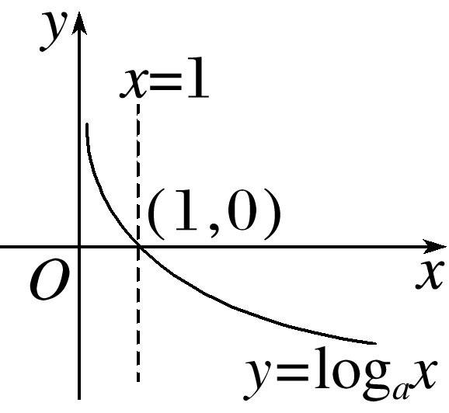
知识梳理
7.对数函数的图象与性质
y＝log_{a}x | a>1 | 0<a<1
图象
定义域 | _________
值域 | ____
(0，＋∞)
R
性质 | 过定点_____，即x＝1时，y＝0
 | 当x>1时，_____；当0<x<1时，_____ | 当x>1时，_____；当0<x<1时，_____
 | 在(0，＋∞)上是_______ | 在(0，＋∞)上是_______
(1,0)
y>0
y<0
y<0
y>0
增函数
减函数

Slide 8
知识梳理
8.反函数
指数函数y＝a^{x}(a>0且a≠1)与对数函数_________(a>0且a≠1)互为反函数，它们的图象关于直线______对称.
y＝log_{a}x
y＝x

Slide 9
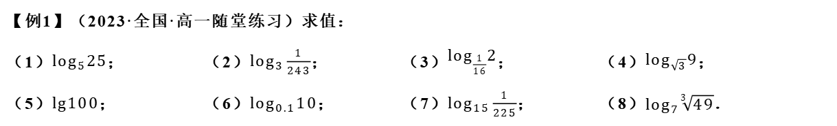

题型一：指数、对数的运算
【例1】（2023·全国·高一随堂练习）求值：
（1）$$log_{5}25$$； （2）$$log_{3}\frac{1}{243}$$； （3）$$log_{\frac{1}{16}}2$$； （4）$$log_{\sqrt{3}}9$$；
（5）$$lg100$$； （6）$$log_{0.1}10$$； （7）$$log_{15}\frac{1}{225}$$； （8）$$log_{7}\sqrt[3]{49}$$．
【解析】（1）$$log_{5}25=2log_{5}5=2$$；
（2）$$log_{3}\frac{1}{243}=log_{3}3^{−5}=−5log_{3}3=−5$$；
（3）$$log_{\frac{1}{16}}2=log_{2^{−4}}2=−\frac{1}{4}log_{2}2=−\frac{1}{4}$$；
（4）$$log_{\sqrt{3}}9=log_{3^{\frac{1}{2}}}9=2log_{3}9=4$$；
（5）$$lg100=lg10^{2}=2lg10=2$$；
（6）$$log_{0.1}10=log_{10^{−1}}10=−lg10=−1$$；
（7）$$log_{15}\frac{1}{225}=log_{15}15^{−2}=−2log_{15}15=−2$$；
（8）$$log_{7}\sqrt[3]{49}=log_{7}49^{\frac{1}{3}}=\frac{1}{3}log_{7}49=\frac{2}{3}$$．

Slide 10
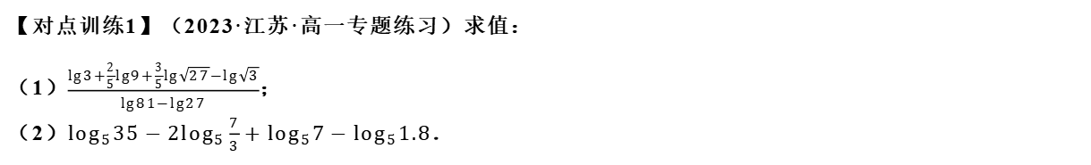

题型一：指数、对数的运算
【对点训练1】（2023·江苏·高一专题练习）求值：
（1）$$\frac{lg3+\frac{2}{5}lg9+\frac{3}{5}lg\sqrt{27}−lg\sqrt{3}}{lg81−lg27}$$；
（2）$$log_{5}35−2log_{5}\frac{7}{3}+log_{5}7−log_{5}1.8$$．
【解析】（1）$$\frac{lg3+\frac{2}{5}lg9+\frac{3}{5}lg\sqrt{27}−lg\sqrt{3}}{lg81−lg27}=\frac{lg3+\frac{4}{5}lg3+\frac{3}{5}⋅\frac{3}{2}lg3−\frac{1}{2}lg3}{lg\frac{81}{27}}=\frac{\left(1+\frac{4}{5}+\frac{3}{5}⋅\frac{3}{2}lg3−\frac{1}{2}\right)lg3}{lg3}=\frac{11}{5}$$；
（2）$$log_{5}35−2log_{5}\frac{7}{3}+log_{5}7−log_{5}1.8=log_{5}35−log_{5}{\left(\frac{7}{3}\right)}^{2}+log_{5}7−log_{5}1.8$$
$$=log_{5}\left(35÷\frac{49}{9}×7÷\frac{9}{5}\right)=log_{5}\left(35×\frac{9}{49}×7×\frac{5}{9}\right)=log_{5}5^{2}=2$$

Slide 11
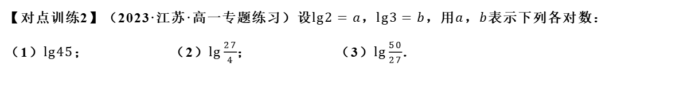

题型一：指数、对数的运算
【对点训练2】（2023·江苏·高一专题练习）设$$lg2=a$$，$$lg3=b$$，用$$a$$，$$b$$表示下列各对数：
（1）$$lg45$$； （2）$$lg\frac{27}{4}$$； （3）$$lg\frac{50}{27}$$．
【解析】（1）$$lg45=lg\left(3^{2}×5\right)$$
$$=2lg3+lg5=2lg3+1−lg2=2b−a+1$$．
（2）$$lg\frac{27}{4}=lg27−lg4=3lg3−2lg2$$
$$=3b−2a$$．
（3）$$lg\frac{50}{27}=lg50−lg27=lg\frac{100}{2}−lg3^{3}$$
$$=2−lg2−3lg3=2−a−3b$$．

Slide 12
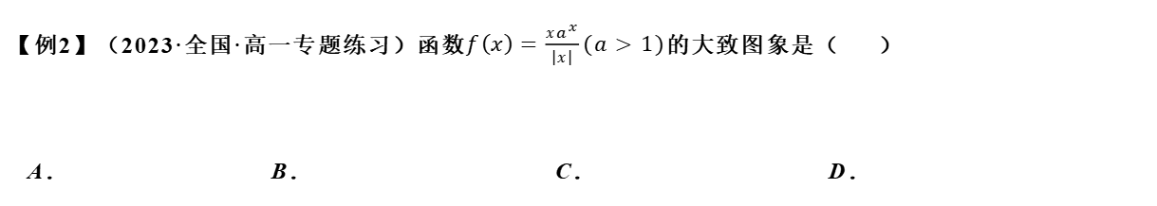

题型二：指数函数的图象及其应用
【例2】（2023·全国·高一专题练习）函数$$f\left(x\right)=\frac{xa^{x}}{\left|x\right|}(a>1)$$的大致图象是（ ）
A． B． C． D．
【答案】C
【解析】因为$$y=\frac{xa^{x}}{\left|x\right|}=\left\{\begin{matrix}a^{x} ，x>0 \\ −a^{x} ，x<0\end{matrix}\right.，$$
又$$a>1$$，
根据指数函数的性质知，$$x>0$$时，函数$$y=a^{x}$$为增函数，排除B、D；
$$x<0$$时，函数$$y=−a^{x}$$为减函数，排除A．
故选：C．

Slide 13
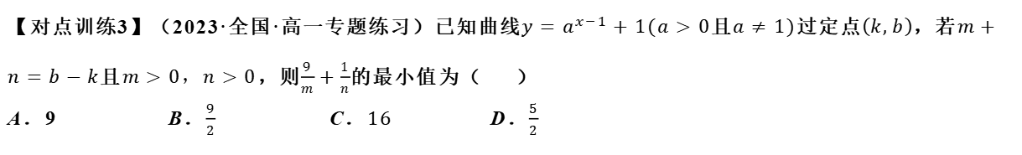
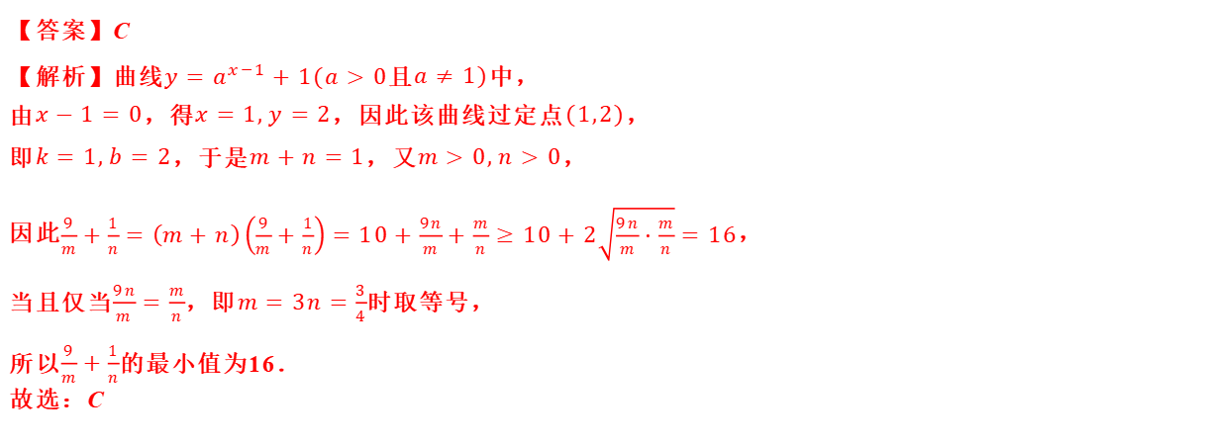
题型二：指数函数的图象及其应用
【对点训练3】（2023·全国·高一专题练习）已知曲线$$y=a^{x−1}+1(a>0$$且$$a≠1)$$过定点$$\left(k,b\right)$$，若$$m+n=b−k$$且$$m>0，n>0$$，则$$\frac{9}{m}+\frac{1}{n}$$的最小值为（ ）
A．9 B．$$\frac{9}{2}$$ C．$$16$$ D．$$\frac{5}{2}$$
【答案】C
【解析】曲线$$y=a^{x−1}+1(a>0$$且$$a≠1)$$中，
由$$x−1=0$$，得$$x=1,y=2$$，因此该曲线过定点$$(1,2)$$，
即$$k=1,b=2$$，于是$$m+n=1$$，又$$m>0,n>0$$，
因此$$\frac{9}{m}+\frac{1}{n}=\left(m+n\right)\left(\frac{9}{m}+\frac{1}{n}\right)=10+\frac{9n}{m}+\frac{m}{n}≥10+2\sqrt{\frac{9n}{m}⋅\frac{m}{n}}=16$$，
当且仅当$$\frac{9n}{m}=\frac{m}{n}$$，即$$m=3n=\frac{3}{4}$$时取等号，
所以$$\frac{9}{m}+\frac{1}{n}$$的最小值为16．
故选：C

Slide 14
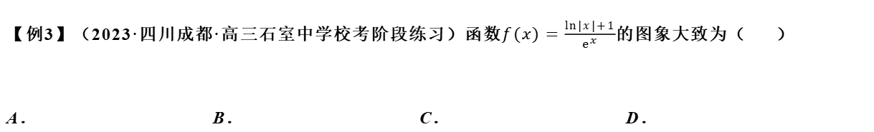
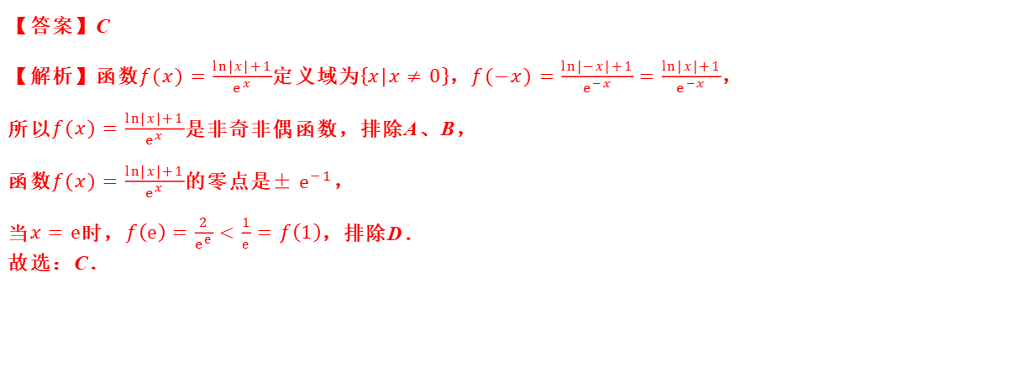
题型三：对数函数的图象及其应用
【例3】（2023·四川成都·高三石室中学校考阶段练习）函数$$f(x)=\frac{ln|x|+1}{e^{x}}$$的图象大致为（ ）
A． B． C． D．
【答案】C
【解析】函数$$f(x)=\frac{ln|x|+1}{e^{x}}$$定义域为$$\left\{x|x≠0\right\}$$，$$f(−x)=\frac{ln|−x|+1}{e^{−x}}=\frac{ln|x|+1}{e^{−x}}$$，
所以$$f(x)=\frac{ln|x|+1}{e^{x}}$$是非奇非偶函数，排除A、B，
函数$$f(x)=\frac{ln|x|+1}{e^{x}}$$的零点是$$±e^{−1}$$，
当$$x=e$$时，$$f\left(e\right)=\frac{2}{e^{e}}<\frac{1}{e}=f\left(1\right)$$，排除D．
故选：C．

Slide 15
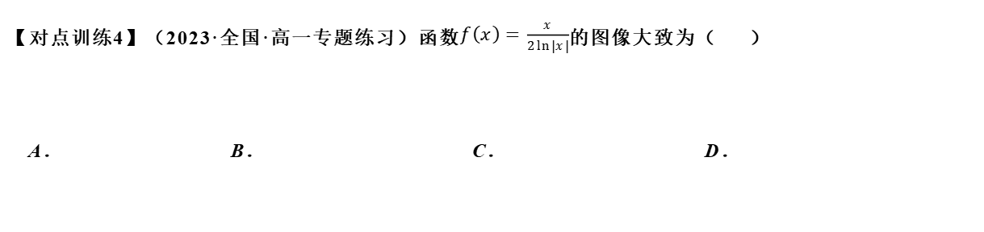

题型三：对数函数的图象及其应用
【对点训练4】（2023·全国·高一专题练习）函数$$f\left(x\right)=\frac{x}{2ln\left|x\right|}$$的图像大致为（ ）
A． B． C． D．
【答案】C
【解析】$$f\left(x\right)=\frac{x}{2ln\left|x\right|}$$的定义域为$$\left\{x|x≠0,\right.$$且$$\left.x≠±1\right\}$$，
因为$$f\left(−x\right)=−f\left(x\right)$$，所以$$f\left(x\right)$$为奇函数，排除A，D，
当$$x∈\left(0,1\right)$$时，$$f\left(x\right)<0$$，B错误，
故选：C．

Slide 16
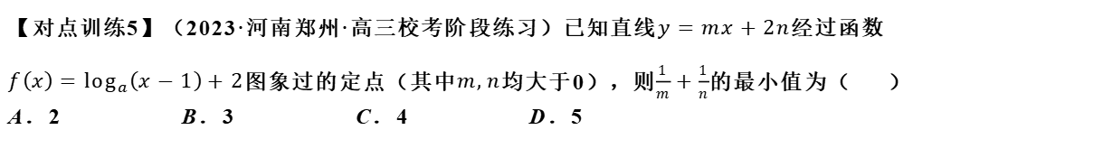
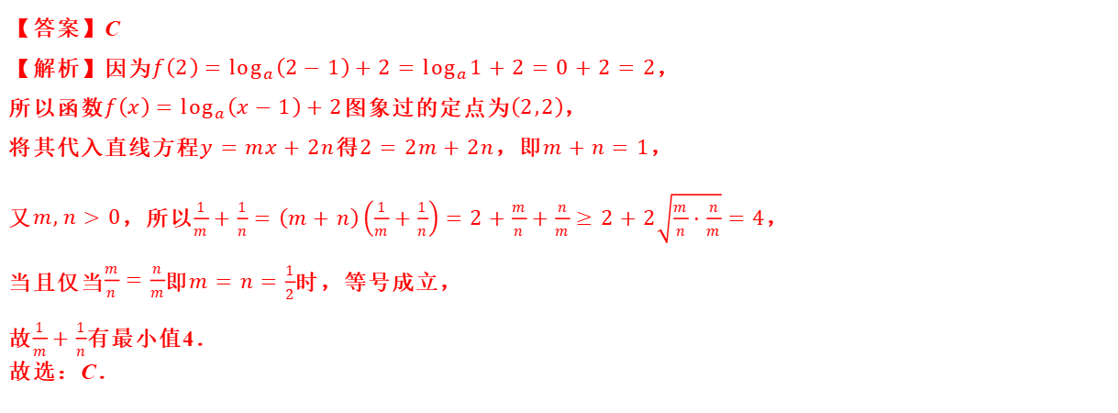
题型三：对数函数的图象及其应用
【对点训练5】（2023·河南郑州·高三校考阶段练习）已知直线$$y=mx+2n$$经过函数
$$f\left(x\right)=log_{a}\left(x−1\right)+2$$图象过的定点（其中$$m,n$$均大于0），则$$\frac{1}{m}+\frac{1}{n}$$的最小值为（ ）
A．2 B．3 C．4 D．5
【答案】C
【解析】因为$$f\left(2\right)=log_{a}\left(2−1\right)+2=log_{a}1+2=0+2=2$$，
所以函数$$f\left(x\right)=log_{a}\left(x−1\right)+2$$图象过的定点为$$\left(2,2\right)$$，
将其代入直线方程$$y=mx+2n$$得$$2=2m+2n$$，即$$m+n=1$$，
又$$m,n>0$$，所以$$\frac{1}{m}+\frac{1}{n}=\left(m+n\right)\left(\frac{1}{m}+\frac{1}{n}\right)=2+\frac{m}{n}+\frac{n}{m}≥2+2\sqrt{\frac{m}{n}⋅\frac{n}{m}}=4$$，
当且仅当$$\frac{m}{n}=\frac{n}{m}$$即$$m=n=\frac{1}{2}$$时，等号成立，
故$$\frac{1}{m}+\frac{1}{n}$$有最小值4．
故选：C．

Slide 17
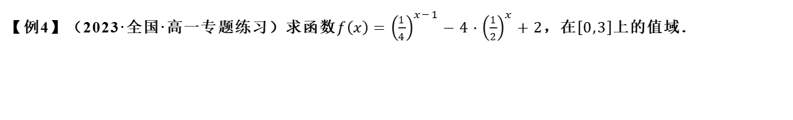

题型四：指数函数的性质及其应用
【例4】（2023·全国·高一专题练习）求函数$$f\left(x\right)={\left(\frac{1}{4}\right)}^{x−1}−4⋅{\left(\frac{1}{2}\right)}^{x}+2$$，在$$\left[0,3\right]$$上的值域．
【解析】$$f\left(x\right)={\left(\frac{1}{4}\right)}^{x−1}−4⋅{\left(\frac{1}{2}\right)}^{x}+2$$
$$=4⋅{\left[{\left(\frac{1}{2}\right)}^{x}\right]}^{2}−4⋅{\left(\frac{1}{2}\right)}^{x}+2$$，
令$$t={\left(\frac{1}{2}\right)}^{x}$$，函数$$t={\left(\frac{1}{2}\right)}^{x}$$ 在$$\left[0,3\right]$$上是单调减函数，∴$$t∈\left[\frac{1}{8},1\right]$$，
$$y=4t^{2}−4t+2$$的对称轴为$$t=\frac{1}{2}$$，
∴当$$t=\frac{1}{2}$$时，$$y_{min}=1$$，即$$f{\left(x\right)}_{min}=1$$
当$$t=1$$时，$$y_{max}=2$$，即$$f{\left(x\right)}_{max}=2$$，
∴$$f\left(x\right)$$在$$\left[0,3\right]$$上的值域为$$\left[1,2\right]$$．

Slide 18
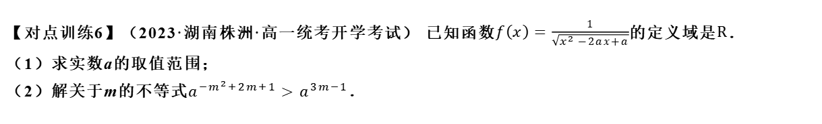
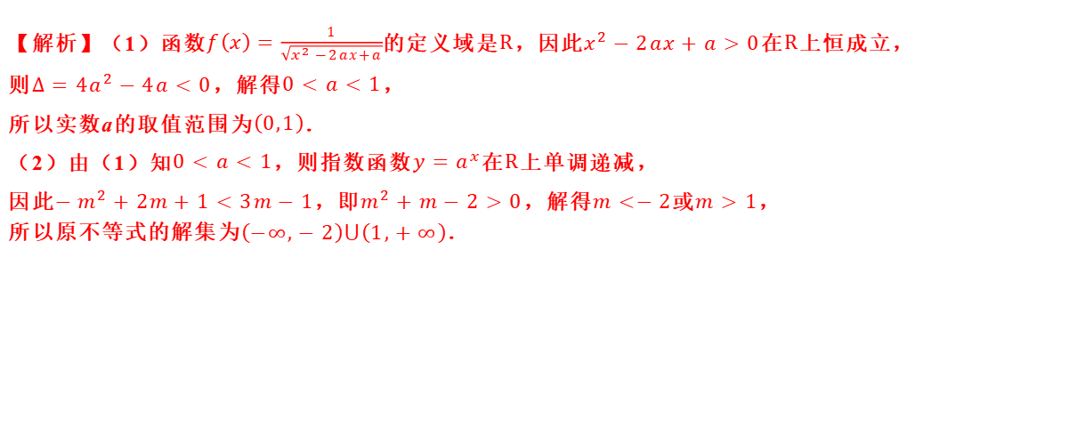
题型四：指数函数的性质及其应用
【对点训练6】（2023·湖南株洲·高一统考开学考试） 已知函数$$f\left(x\right)=\frac{1}{\sqrt{x^{2}−2ax+a}}$$的定义域是$$R$$．
（1）求实数a的取值范围；
（2）解关于m的不等式$$a^{−m^{2}+2m+1}>a^{3m−1}$$．
【解析】（1）函数$$f\left(x\right)=\frac{1}{\sqrt{x^{2}−2ax+a}}$$的定义域是$$R$$，因此$$x^{2}−2ax+a>0$$在$$R$$上恒成立，
则$$Δ=4a^{2}−4a<0$$，解得$$0<a<1$$，
所以实数a的取值范围为$$\left(0,1\right)$$．
（2）由（1）知$$0<a<1$$，则指数函数$$y={��}^{x}$$在$$R$$上单调递减，
因此$$−m^{2}+2m+1<3m−1$$，即$$m^{2}+m−2>0$$，解得$$m<−2$$或$$m>1$$，
所以原不等式的解集为$$\left(−∞,−2\right)⋃\left(1,+∞\right)$$．

Slide 19
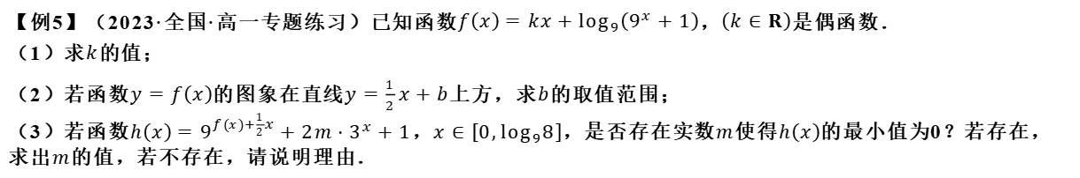
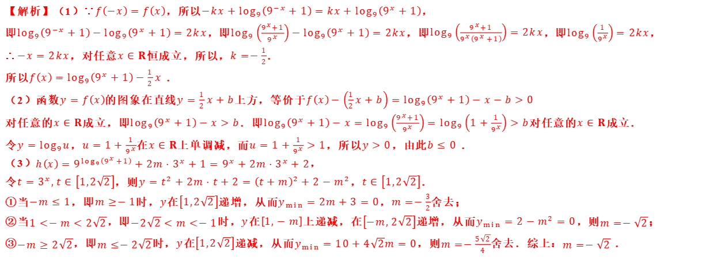
题型五：对数函数的性质及其应用
【例5】（2023·全国·高一专题练习）已知函数$$f\left(x\right)=kx+log_{9}\left(9^{x}+1\right)$$，$$\left(k∈R\right)$$是偶函数．
（1）求$$k$$的值；
（2）若函数$$y=f\left(x\right)$$的图象在直线$$y=\frac{1}{2}x+b$$上方，求$$b$$的取值范围；
（3）若函数$$h\left(x\right)=9^{f\left(x\right)+\frac{1}{2}x}+2m⋅3^{x}+1$$，$$x∈\left[0,log_{9}8\right]$$，是否存在实数$$m$$使得$$h\left(x\right)$$的最小值为0？若存在，求出$$m$$的值，若不存在，请说明理由．
【解析】（1）∵$$f\left(−x\right)=f\left(x\right)$$，所以$$−kx+log_{9}\left(9^{−x}+1\right)=kx+log_{9}\left(9^{x}+1\right)$$，
即$$log_{9}\left(9^{−x}+1\right)−log_{9}\left(9^{x}+1\right)=2kx$$，即$$log_{9}\left(\frac{9^{x}+1}{9^{x}}\right)−log_{9}\left(9^{x}+1\right)=2kx$$，即$$log_{9}\left(\frac{9^{x}+1}{9^{x}\left(9^{x}+1\right)}\right)=2kx$$，即$$log_{9}\left(\frac{1}{9^{x}}\right)=2kx$$，
∴$$−x=2kx$$，对任意$$x∈R$$恒成立，所以，$$k=−\frac{1}{2}$$．
所以$$f\left(x\right)=log_{9}\left(9^{x}+1\right)−\frac{1}{2}x$$ ．
（2）函数$$y=f\left(x\right)$$的图象在直线$$y=\frac{1}{2}x+b$$上方，等价于$$f\left(x\right)−\left(\frac{1}{2}x+b\right)=log_{9}\left(9^{x}+1\right)−x−b>0$$
对任意的$$x∈R$$成立，即$$log_{9}\left(9^{x}+1\right)−x>b$$．即$$log_{9}\left(9^{x}+1\right)−x=log_{9}\left(\frac{9^{x}+1}{9^{x}}\right)=log_{9}\left(1+\frac{1}{9^{x}}\right)>b$$对任意的$$x∈R$$成立．
令$$y=log_{9}u$$，$$u=1+\frac{1}{9^{x}}$$在$$x∈R$$上单调减，而$$u=1+\frac{1}{9^{x}}>1$$，所以$$y>0$$，由此$$b≤0$$ ．
（3）$$h\left(x\right)=9^{log_{9}\left(9^{x}+1\right)}+2m⋅3^{x}+1=9^{x}+2m⋅3^{x}+2$$，
令$$t=3^{x},t∈\left[1,2\sqrt{2}\right]$$，则$$y=t^{2}+2m⋅t+2={\left(t+m\right)}^{2}+2−m^{2}$$，$$t∈\left[1,2\sqrt{2}\right]$$．
①当$$−m≤1$$，即$$m≥−1$$时，$$y$$在$$\left[1,2\sqrt{2}\right]$$递增，从而$$y_{min}=2m+3=0$$，$$m=−\frac{3}{2}$$舍去；
②当$$1<−m<2\sqrt{2}$$，即$$−2\sqrt{2}<m<−1$$时，$$y$$在$$\left[1,−m\right]$$上递减，在$$\left[−m,2\sqrt{2}\right]$$递增，从而$$y_{min}=2−m^{2}=0$$，则$$m=−\sqrt{2}$$；
③$$−m≥2\sqrt{2}$$，即$$m≤−2\sqrt{2}$$时，$$y$$在$$\left[1,2\sqrt{2}\right]$$递减，从而$$y_{min}=10+4\sqrt{2}m=0$$，则$$m=−\frac{5\sqrt{2}}{4}$$舍去．综上：$$m=−\sqrt{2}$$ ．

Slide 20
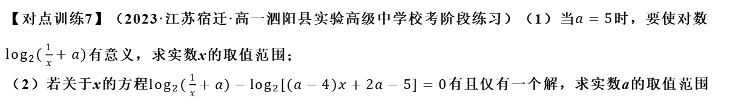
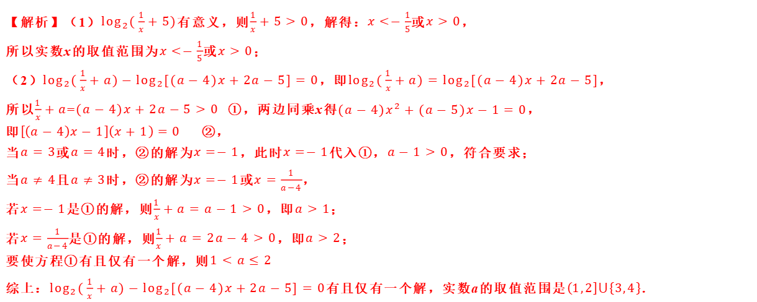
题型五：对数函数的性质及其应用
【对点训练7】（2023·江苏宿迁·高一泗阳县实验高级中学校考阶段练习）（1）当$$a=5$$时，要使对数$$log_{2}(\frac{1}{x}+a)$$有意义，求实数x的取值范围；
（2）若关于x的方程$$log_{2}(\frac{1}{x}+a)−log_{2}[(a−4)x+2a−5]=0$$有且仅有一个解，求实数a的取值范围
【解析】（1）$$log_{2}(\frac{1}{x}+5)$$有意义，则$$\frac{1}{x}+5>0$$，解得：$$x<−\frac{1}{5}$$或$$x>0$$，
所以实数x的取值范围为$$x<−\frac{1}{5}$$或$$x>0$$；
（2）$$log_{2}(\frac{1}{x}+a)−log_{2}[(a−4)x+2a−5]=0$$，即$$log_{2}(\frac{1}{x}+a)=log_{2}[(a−4)x+2a−5]$$，
所以$$\frac{1}{x}+a$$=$$(a−4)x+2a−5>0$$ ①，两边同乘x得$$(a−4)x^{2}+(a−5)x−1=0$$，
即$$\left[\left(a−4\right)x−1\right]\left(x+1\right)=0$$②，
当$$a=3$$或$$a=4$$时，②的解为$$x=−1$$，此时$$x=−1$$代入①，$$a−1>0$$，符合要求；
当$$a≠4$$且$$a≠3$$时，②的解为$$x=−1$$或$$x=\frac{1}{a−4}$$，
若$$x=−1$$是①的解，则$$\frac{1}{x}+a=a−1>0$$，即$$a>1$$；
若$$x=\frac{1}{a−4}$$是①的解，则$$\frac{1}{x}+a=2a−4>0$$，即$$a>2$$；
要使方程①有且仅有一个解，则$$1<a≤2$$
综上：$$log_{2}(\frac{1}{x}+a)−log_{2}[(a−4)x+2a−5]=0$$有且仅有一个解，实数a的取值范围是$$\left(1,2\right]⋃\left\{3,4\right\}$$．

Slide 21
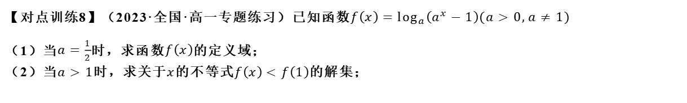
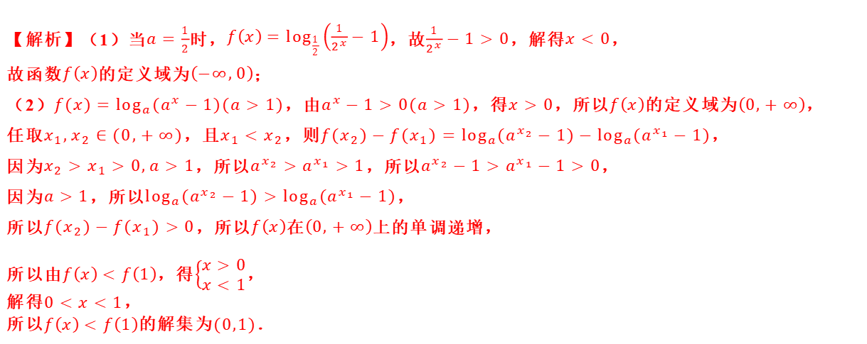
题型五：对数函数的性质及其应用
【对点训练8】（2023·全国·高一专题练习）已知函数$$f\left(x\right)=log_{a}\left(a^{x}−1\right)(a>0,a≠1)$$
（1）当$$a=\frac{1}{2}$$时，求函数$$f\left(x\right)$$的定义域；
（2）当$$a>1$$时，求关于$$x$$的不等式$$f\left(x\right)<f\left(1\right)$$的解集；
【解析】（1）当$$a=\frac{1}{2}$$时，$$f\left(x\right)=log_{\frac{1}{2}}\left(\frac{1}{2^{x}}−1\right)$$，故$$\frac{1}{2^{x}}−1>0$$，解得$$x<0$$，
故函数$$f\left(x\right)$$的定义域为$$\left(−∞,0\right)$$；
（2）$$f(x)=log_{a}(a^{x}−1)(a>1)$$，由$$a^{x}−1>0(a>1)$$，得$$x>0$$，所以$$f\left(x\right)$$的定义域为$$\left(0,+∞\right)$$，
任取$$x_{1},x_{2}∈(0,+∞)$$，且$$x_{1}<x_{2}$$，则$$f(x_{2})−f(x_{1})=log_{a}(a^{x_{2}}−1)−log_{a}(a^{x_{1}}−1)$$，
因为$$x_{2}>x_{1}>0,a>1$$，所以$$a^{x_{2}}>a^{x_{1}}>1$$，所以$$a^{x_{2}}−1>a^{x_{1}}−1>0$$，
因为$$a>1$$，所以$$log_{a}(a^{x_{2}}−1)>log_{a}(a^{x_{1}}−1)$$，
所以$$f(x_{2})−f(x_{1})>0$$，所以$$f\left(x\right)$$在$$\left(0,+∞\right)$$上的单调递增，
所以由$$f\left(x\right)<f\left(1\right)$$，得$$\left\{\begin{matrix}x>0 \\ x<1\end{matrix}\right.$$，
解得$$0<x<1$$，
所以$$f\left(x\right)<f\left(1\right)$$的解集为$$(0,1)$$．

Slide 22
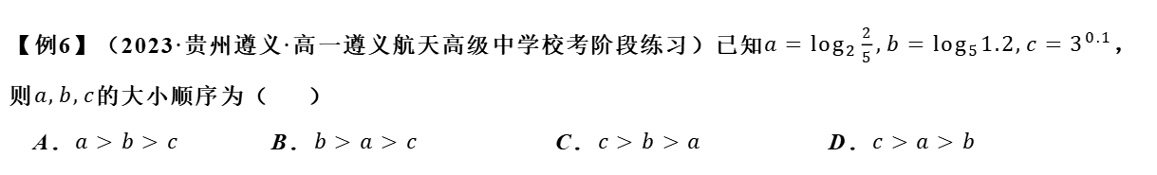

题型六：指对幂比较大小
【例6】（2023·贵州遵义·高一遵义航天高级中学校考阶段练习）已知$$a=log_{2}\frac{2}{5},b=log_{5}1.2,c=3^{0.1}$$，则$$a,b,c$$的大小顺序为（ ）
A．$$a>b>c$$ B．$$b>a>c$$ C．$$c>b>a$$ D．$$c>a>b$$
【答案】C
【解析】$$log_{2}\frac{2}{5}<0$$，$$0<log_{5}1.2<1$$，$$3^{0.1}>1$$，所以$$a<b<c$$．
故选：C．

Slide 23
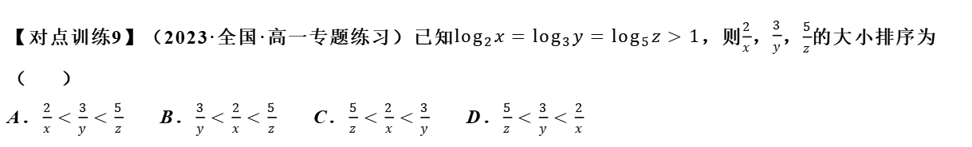

题型六：指对幂比较大小
【对点训练9】（2023·全国·高一专题练习）已知$$log_{2}x=log_{3}y=log_{5}z>1$$，则$$\frac{2}{x}$$，$$\frac{3}{y}$$，$$\frac{5}{z}$$的大小排序为（ ）
A．$$\frac{2}{x}<\frac{3}{y}<\frac{5}{z}$$ B．$$\frac{3}{y}<\frac{2}{x}<\frac{5}{z}$$ C．$$\frac{5}{z}<\frac{2}{x}<\frac{3}{y}$$ D．$$\frac{5}{z}<\frac{3}{y}<\frac{2}{x}$$
【答案】D
【解析】方法一：设$$log_{2}x=log_{3}y=log_{5}z=k>1$$．
则$$\frac{2}{x}=2^{1−k}$$，$$\frac{3}{y}=3^{1−k}$$，$$\frac{5}{z}=5^{1−k}$$，又$$1−k<0$$，所以$$2^{1−k}>3^{1−k}>5^{1−k}$$，可得$$\frac{5}{z}<\frac{3}{y}<\frac{2}{x}$$．
方法二：由$$log_{2}x=log_{3}y=log_{5}z>1，$$得$$1−log_{2}x=1−log_{3}y=1−log_{5}z<0$$，
即$$log_{2}\frac{2}{x}=log_{3}\frac{3}{y}=log_{5}\frac{5}{z}<0$$，可得$$\frac{5}{z}<\frac{3}{y}<\frac{2}{x}$$．
故选：D

Slide 24
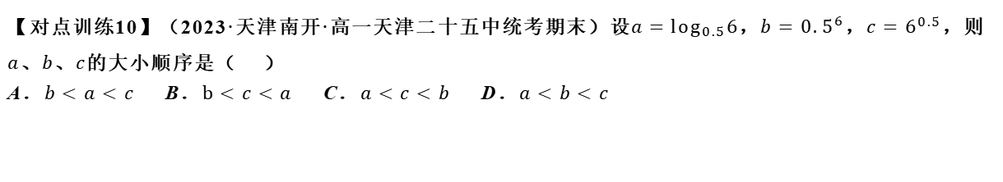
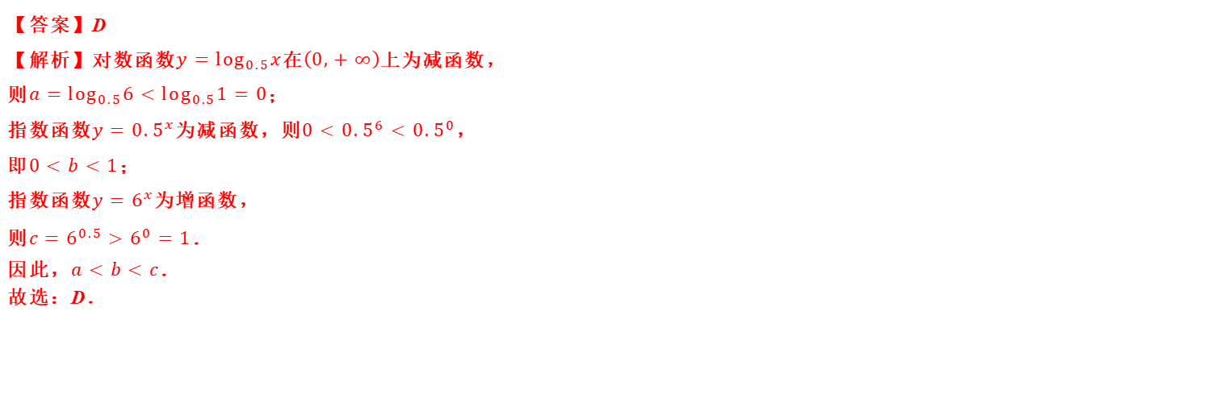
题型六：指对幂比较大小
【对点训练10】（2023·天津南开·高一天津二十五中统考期末）设$$a=log_{0.5}6$$，$$b=0.5^{6}$$，$$c=6^{0.5}$$，则$$a$$、$$b$$、$$c$$的大小顺序是（ ）
A．$$b<a<c$$ B．$$b<c<a$$ C．$$a<c<b$$ D．$$a<b<c$$
【答案】D
【解析】对数函数$$y=log_{0.5}x$$在$$\left(0,+∞\right)$$上为减函数，
则$$a=log_{0.5}6<log_{0.5}1=0$$；
指数函数$$y=0.5^{x}$$为减函数，则$$0<0.5^{6}<0.5^{0}$$，
即$$0<b<1$$；
指数函数$$y=6^{x}$$为增函数，
则$$c=6^{0.5}>6^{0}=1$$．
因此，$$a<b<c$$．
故选：D．

Slide 25
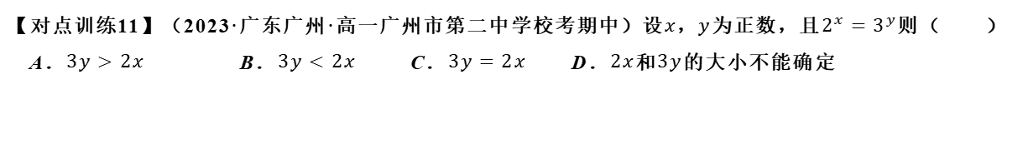
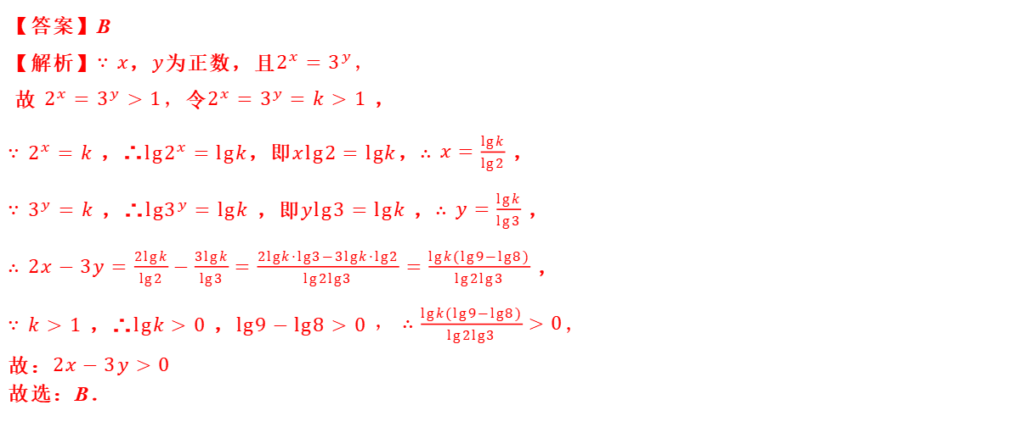
题型六：指对幂比较大小
【对点训练11】（2023·广东广州·高一广州市第二中学校考期中）设$$x$$，$$y$$为正数，且$$2^{x}=3^{y}$$则（ ）
A．$$3y>2x$$ B．$$3y<2x$$ C．$$3y=2x$$ D．$$2x$$和$$3y$$的大小不能确定
【答案】B
【解析】$$∵$$ $$x$$，$$y$$为正数，且$$2^{x}=3^{y}$$，
故 $$2^{x}=3^{y}>1$$，令$$2^{x}=3^{y}=k>1$$ ，
$$∵$$ $$2^{x}=k$$ ，∴$$lg2^{x}=lgk$$，即$$xlg2=lgk$$，$$∴$$ $$x=\frac{lgk}{lg2}$$ ，
$$∵$$ $$3^{y}=k$$ ，∴$$lg3^{y}=lgk$$ ，即$$ylg3=lgk$$ ，$$∴$$ $$y=\frac{lgk}{lg3}$$ ，
$$∴$$ $$2x−3y=\frac{2lgk}{lg2}−\frac{3lgk}{lg3}=\frac{2lgk⋅lg3−3lgk⋅lg2}{lg2lg3}$$ $$=\frac{lgk(lg9−lg8)}{lg2lg3}$$ ，
$$∵$$ $$k>1$$ ，∴$$lgk>0$$ ，$$lg9−lg8>0$$ $$，∴\frac{lgk(lg9−lg8)}{lg2lg3}>0$$，
故：$$2x−3y>0$$
故选：B．

Slide 26
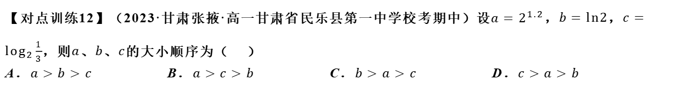

题型六：指对幂比较大小
【对点训练12】（2023·甘肃张掖·高一甘肃省民乐县第一中学校考期中）设$$a=2^{1.2}$$，$$b=ln2$$，$$c=log_{2}\frac{1}{3}$$，则$$a$$、$$b$$、$$c$$的大小顺序为（ ）
A．$$a>b>c$$ B．$$a>c>b$$ C．$$b>a>c$$ D．$$c>a>b$$
【答案】A
【解析】由于指数函数$$y=2^{x}$$为增函数，
则$$a=2^{1.2}>2^{0}=1$$．
由于对数函数$$y=lnx$$在$$\left(0,+∞\right)$$上为增函数，
则$$ln1<ln2<lne$$，即$$0<b<1$$．
由于对数函数$$y=log_{2}x$$在$$\left(0,+∞\right)$$上为增函数，
则$$log_{2}\frac{1}{3}<log_{2}1$$，即$$c<0$$．
因此，$$a>b>c$$，故选A．

Slide 27
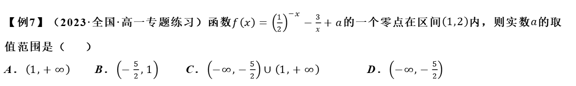

题型七：函数的零点与方程的根
【例7】（2023·全国·高一专题练习）函数$$f\left(x\right)={\left(\frac{1}{2}\right)}^{−x}−\frac{3}{x}+a$$的一个零点在区间$$\left(1,2\right)$$内，则实数$$a$$的取值范围是（ ）
A．$$\left(1,+∞\right)$$ B．$$\left(−\frac{5}{2},1\right)$$ C．$$\left(−∞,−\frac{5}{2}\right)∪\left(1,+∞\right)$$ D．$$\left(−∞,−\frac{5}{2}\right)$$
【答案】B
【解析】$$∵y=2^{x}$$和$$y=−\frac{3}{x}$$在$$\left(0,+∞\right)$$上是增函数，
$$∴f\left(x\right)=2^{x}−\frac{3}{x}+a$$在$$\left(0,+∞\right)$$上是增函数，
$$∴$$只需$$f\left(1\right)⋅f\left(2\right)<0$$即可，
即$$\left(−1+a\right)⋅\left(\frac{5}{2}+a\right)<0$$，解得$$−\frac{5}{2}<a<1$$．
故选：B．

Slide 28
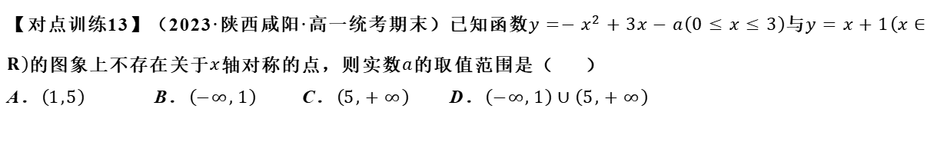
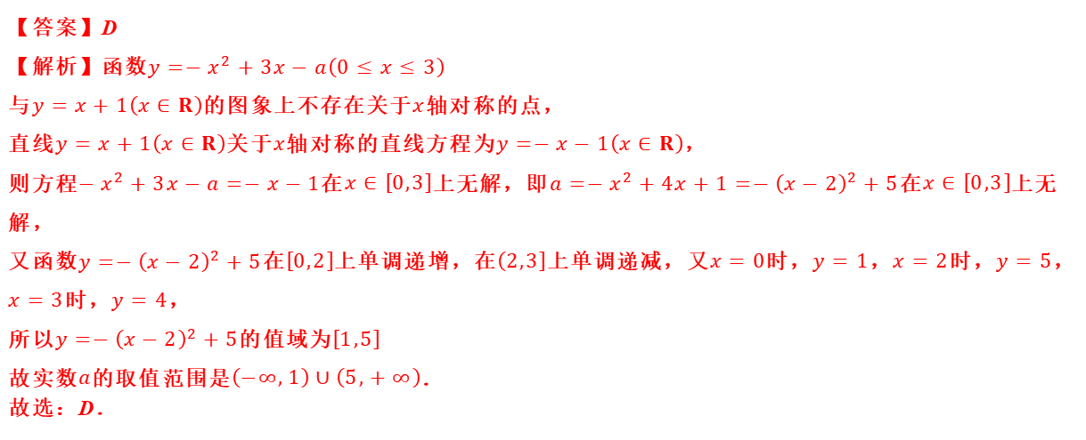
题型七：函数的零点与方程的根
【对点训练13】（2023·陕西咸阳·高一统考期末）已知函数$$y=−x^{2}+3x−a\left(0≤x≤3\right)$$与$$y=x+1\left(x∈R\right)$$的图象上不存在关于$$x$$轴对称的点，则实数$$a$$的取值范围是（ ）
A．$$\left(1,5\right)$$ B．$$\left(−∞,1\right)$$ C．$$\left(5,+∞\right)$$ D．$$\left(−∞,1\right)∪\left(5,+∞\right)$$
【答案】D
【解析】函数$$y=−x^{2}+3x−a\left(0≤x≤3\right)$$
与$$y=x+1\left(x∈R\right)$$的图象上不存在关于$$��$$轴对称的点，
直线$$y=x+1\left(x∈R\right)$$关于$$x$$轴对称的直线方程为$$y=−x−1\left(x∈R\right)$$，
则方程$$−x^{2}+3x−a=−x−1$$在$$x∈\left[0,3\right]$$上无解，即$$a=−x^{2}+4x+1=−{\left(x−2\right)}^{2}+5$$在$$x∈\left[0,3\right]$$上无解，
又函数$$y=−{\left(x−2\right)}^{2}+5$$在$$\left[0,2\right]$$上单调递增，在$$\left(2,3\right]$$上单调递减，又$$x=0$$时，$$y=1$$，$$x=2$$时，$$y=5$$，$$x=3$$时，$$y=4$$，
所以$$y=−{\left(x−2\right)}^{2}+5$$的值域为$$\left[1,5\right]$$
故实数$$a$$的取值范围是$$\left(−∞,1\right)∪\left(5,+∞\right)$$．
故选：D．

Slide 29
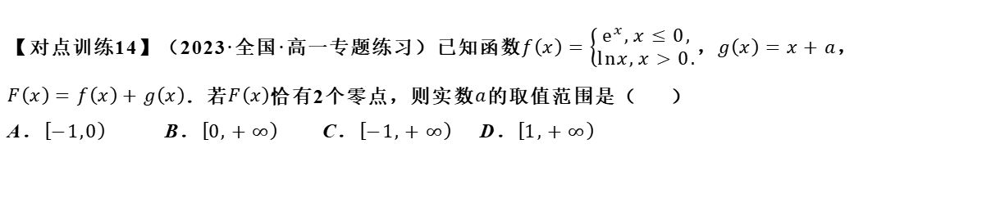
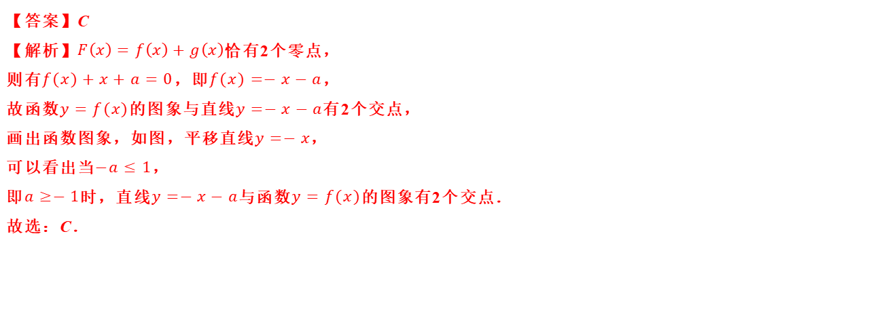
题型七：函数的零点与方程的根
【对点训练14】（2023·全国·高一专题练习）已知函数$$f\left(x\right)=\left\{\begin{matrix}e^{x},x≤0, \\ lnx,x>0.\end{matrix}\right.$$，$$g\left(x\right)=x+a$$，
$$F\left(x\right)=f\left(x\right)+g\left(x\right)$$．若$$F\left(x\right)$$恰有2个零点，则实数$$a$$的取值范围是（ ）
A．$$\left[−1,0\right)$$ B．$$\left[0,+∞\right)$$ C．$$\left[−1,+∞\right)$$ D．$$\left[1,+∞\right)$$
【答案】C
【解析】$$F\left(x\right)=f\left(x\right)+g\left(x\right)$$恰有2个零点，
则有$$f(x)+x+a=0$$，即$$f(x)=−��−a$$，
故函数$$y=f(x)$$的图象与直线$$y=−x−a$$有2个交点，
画出函数图象，如图，平移直线$$y=−x$$，
可以看出当$$−a≤1$$，
即$$a≥−1$$时，直线$$y=−x−a$$与函数$$y=f(x)$$的图象有2个交点．
故选：C．

Slide 30
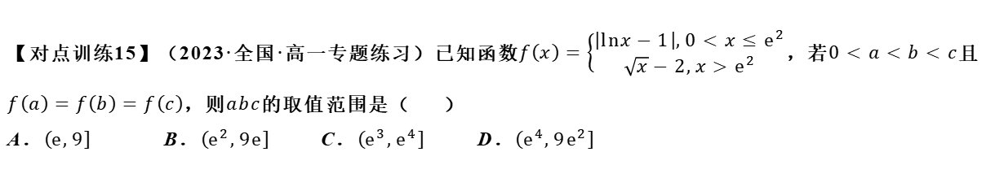
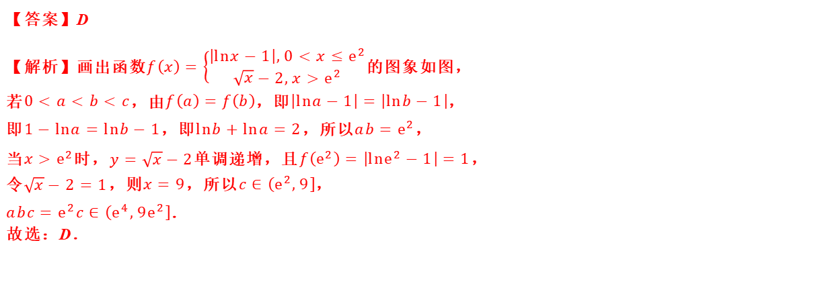
题型七：函数的零点与方程的根
【对点训练15】（2023·全国·高一专题练习）已知函数$$f\left(x\right)=\left\{\begin{matrix}\left|lnx−1\right|,0<x≤e^{2} \\ \sqrt{x}−2,x>e^{2}\end{matrix}\right.$$，若$$0<a<b<c$$且$$f\left(a\right)=f\left(b\right)=f\left(c\right)$$，则$$abc$$的取值范围是（ ）
A．$$\left(e,9\right]$$ B．$$\left(e^{2},9e\right]$$ C．$$\left(e^{3},e^{4}\right]$$ D．$$\left(e^{4},9e^{2}\right]$$
【答案】D
【解析】画出函数$$f\left(x\right)=\left\{\begin{matrix}\left|lnx−1\right|,0<x≤e^{2} \\ \sqrt{x}−2,x>e^{2}\end{matrix}\right.$$的图象如图，
若$$0<a<b<c$$，由$$f\left(a\right)=f\left(b\right)$$，即$$\left|lna−1\right|=\left|lnb−1\right|$$，
即$$1−lna=lnb−1$$，即$$lnb+lna=2$$，所以$$ab=e^{2}$$，
当$$x>e^{2}$$时，$$y=\sqrt{x}−2$$单调递增，且$$f\left(e^{2}\right)=\left|lne^{2}−1\right|=1$$，
令$$\sqrt{x}−2=1$$，则$$x=9$$，所以$$c∈\left(e^{2},9\right]$$，
$$abc=e^{2}c∈\left(e^{4},9e^{2}\right]$$．
故选：D．

Slide 31
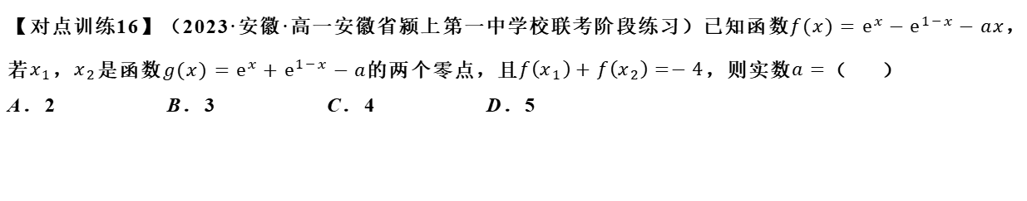

题型七：函数的零点与方程的根
【对点训练16】（2023·安徽·高一安徽省颍上第一中学校联考阶段练习）已知函数$$f(x)=e^{x}−e^{1−x}−ax$$，若$$x_{1}$$，$$x_{2}$$是函数$$g(x)=e^{x}+e^{1−x}−a$$的两个零点，且$$f\left(x_{1}\right)+f\left(x_{2}\right)=−4$$，则实数$$a=$$（ ）
A．2 B．3 C．4 D．5
【答案】C
【解析】$$∵x_{1}$$，$$x_{2}$$是函数$$g(x)=e^{x}+e^{1−x}−a$$的两个零点，$$∴e^{x_{1}}+e^{1−x_{1}}−a=0$$，即$$e^{x_{1}}+\frac{e}{e^{x_{1}}}−a=0$$，
同理$$e^{x2}+\frac{e}{e^{x_{2}}}−a=0$$，$$∴e^{x_{1}}$$，$$e^{x_{2}}$$是方程$$t^{2}−at+e=0$$的两个根，
其中$$t_{1}=e^{x_{1}}$$，$$t_{2}=e^{x_{2}}$$，$$∴e^{x_{1}}e^{x_{2}}=t_{1}t_{2}=e$$，可得$$x_{1}+x_{2}=1$$，
$$∵f\left(x_{1}\right)+f\left(x_{2}\right)=−4$$，$$∴e^{x_{1}}−e^{1−x_{1}}−ax_{1}+e^{x_{2}}−e^{1−x_{2}}−ax_{2}=−4$$，
即$$e^{x_{1}}−e^{1−x_{1}}−ax_{1}+e^{1−x_{1}}−e^{1−\left(1−x_{1}\right)}−ax_{2}$$
$$=e^{x_{1}}−e^{1−x_{1}}+e^{1−x_{1}}−e^{x_{1}}−a\left(x_{1}+x_{2}\right)$$
$$=−a=−4$$，
$$∴a=4$$，
故选：C．

Slide 32
谢谢学习
Thank you for learning

